Slide 1
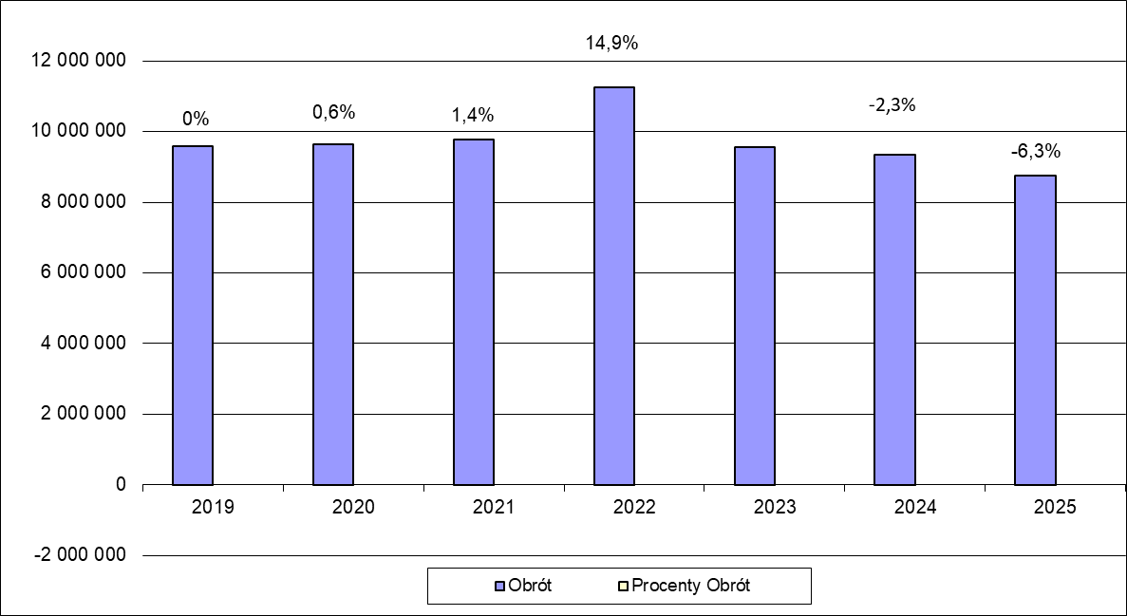
ETISOFT KRAKÓW - PODSUMOWANIE DZIAŁALNOŚCI 2025
Obroty na przestrzeni ostatnich lat
Klienci i potencjalni klienci:
543 aktywnych klientów w roku 2025
Top: HUSQVARNA, FAGRON, VESUVIUS, TECH, FORMASTER, CERKAMED, BORGWARNER, TREFL
655 klientów nieaktywnych
2179 potencjalnych klientów na etapie handlowy
BRANŻA | % OBR.'25
Chemiczna | 17,0%
Elektroniczna i elektromaszynowa | 15,0%
Inne | 13,1%
Budowlana | 12,4%
Motoryzacyjna | 11,6%
Urzędy i instytucje | 11,2%
Hutnictwo i przemysł metalowy | 10,9%
Tekstylna i obuwnicza | 2,1%
Pośrednicy | 1,8%
Spożywcza | 4,3%
Ogrodnicza | 0,7%
Etisoft Kraków Team liczy 12 osób
Handlowy: 3, BOK: 3, Nadruki:1, Serwis:1, Magazyn:1, Księgowość: 1
+ Wspólnicy: MO + KO

Slide 2
Cele i plany działań na rok 2026
Cele: Wzrost sprzedaży o 10% w stosunku do roku 2025, min. 99% realizacji zamówień w potwierdzonym terminie
Działania związane z realizacją celu sprzedażowego:
  Rozwój kluczowych klientów firmy (kategoria A).
  Pozyskanie nowych klientów z potencjałem A, B oraz odzyskanie klientów nieaktywnych.
  Poszukiwanie i wprowadzanie nowych rozwiązań u klientów, opartych na ofercie produktowej ETISOFT.
Działania związane z realizacją celu jakościowego:
  Monitorowanie i analiza terminowości realizacji zamówień od klientów w zadeklarowanym terminie.
Pozostałe działania:
  Monitorowanie zadowolenia klientów.
  Monitorowanie zadłużenia klientów.
  Monitorowanie analiza reklamacji i zwrotów towarów.
  Podnoszenie kwalifikacji pracowników poprzez szkolenia i warsztaty.
  Zapewnienie bezpieczeństwa pracy oraz opieki medycznej MEDICOVER pracownikom.
  Doskonalenie obowiązującego systemu zarządzania jakością ISO 9001.
  Doskonalenie i dostosowanie funkcjonujących programów do aktualnych przepisów oraz możliwości i potrzeb firmy oraz modernizacja urządzeń i sprzętu.
  Utrzymanie benefitów i profitów dla pracowników („wczasy pod gruszą”, godzina dla rodziny w piątek, dodatek za dojazdy, dofinansowanie zakupu okularów, nagrody jubileuszowe, premie i spotkania świąteczne, możliwość pracy zdalnej „na wniosek”, wyjazdy integracyjne, dofinasowanie karty Multisport, „pizza day”., itp.)

